Slide 1
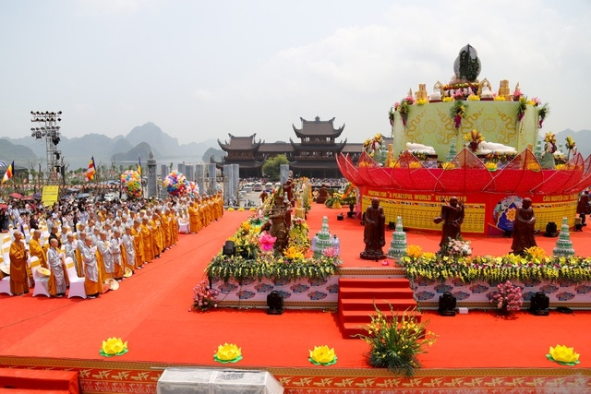
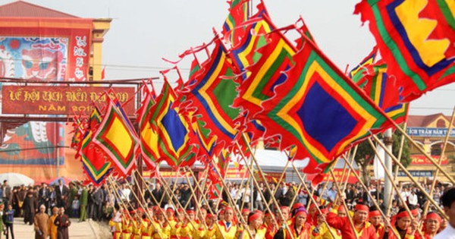
BÀI 13: QUYỀN VÀ NGHĨA VỤ CỦA CÔNG DÂN
TRONG BẢO VỆ DI SẢN VĂN HOÁ
MÔI TRƯỜNG VÀ TÀI NGUYÊN THIÊN NHIÊN

Slide 2
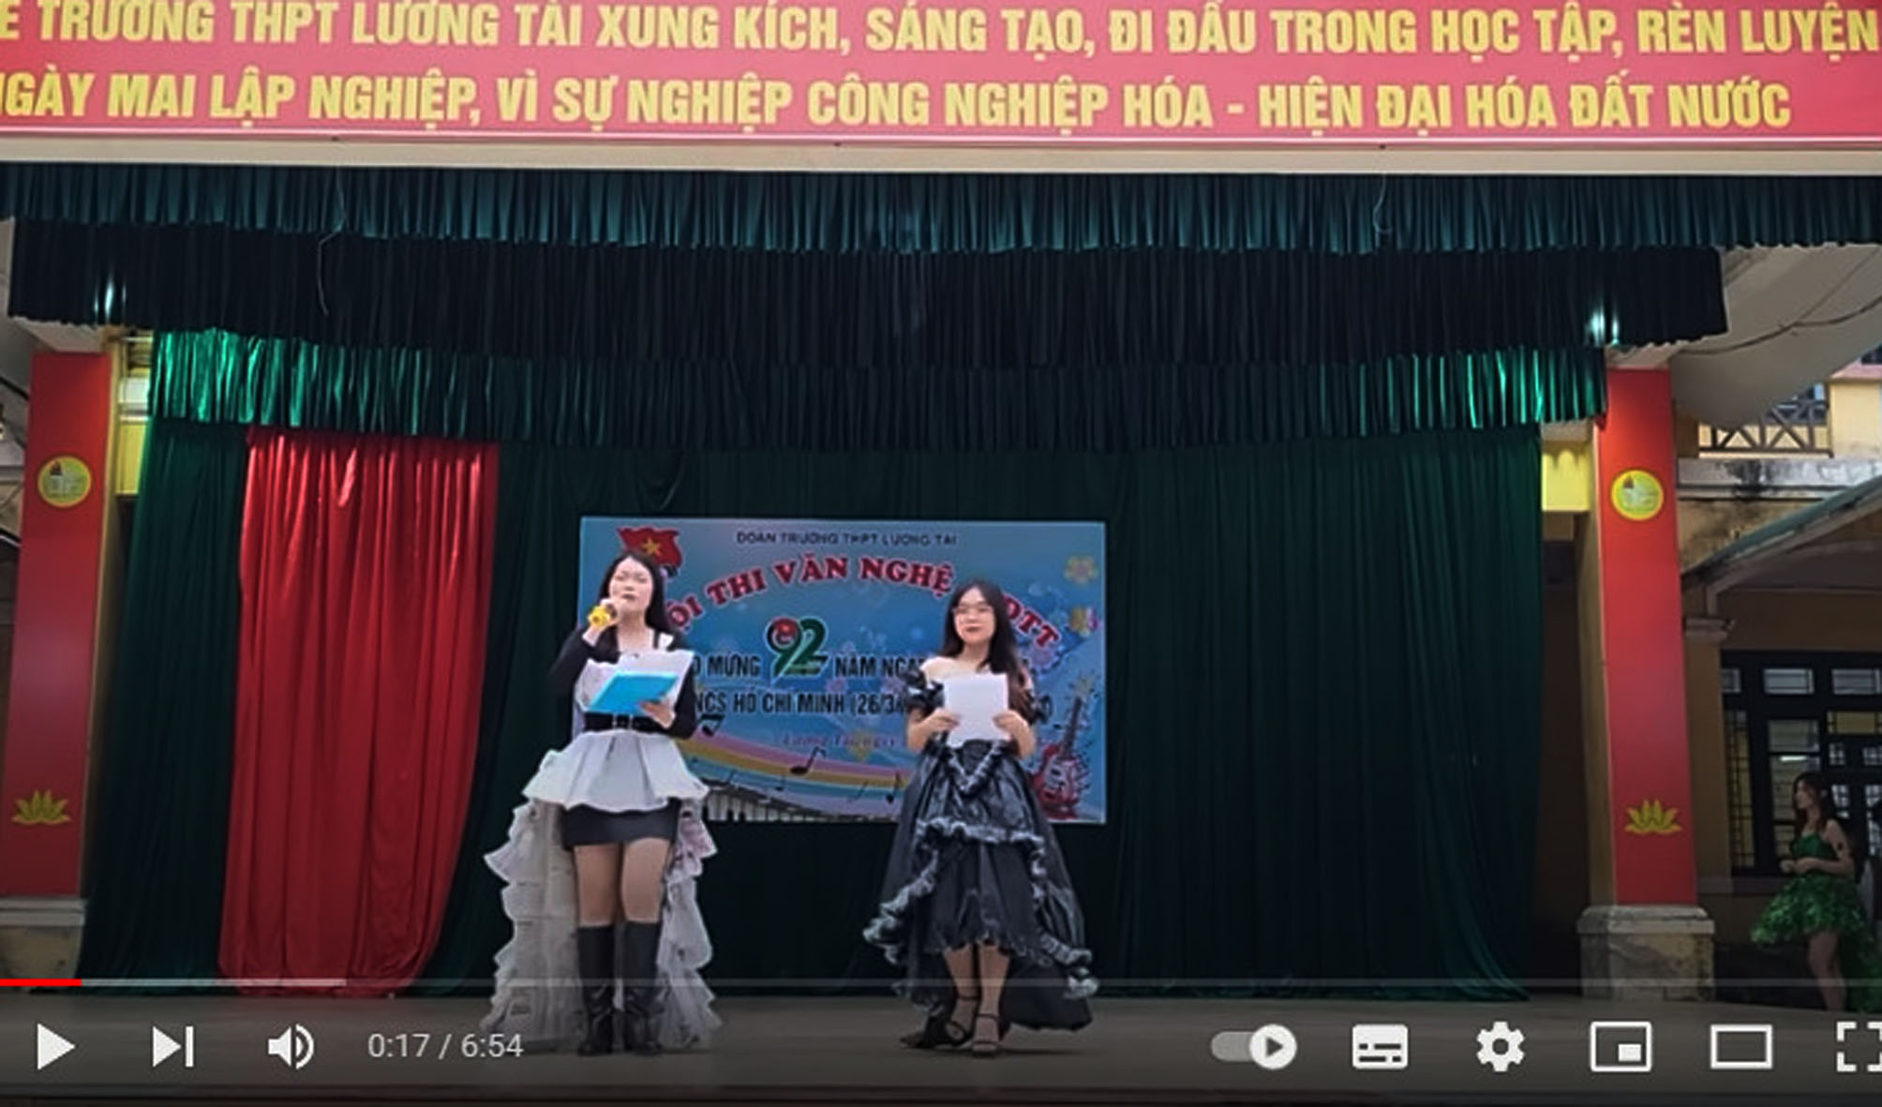
MỞ ĐẦU
Em hãy quan sát vi deo và trả lời câu hỏi
https://www.youtube.com/watch?v=35dwM5E2dRk
Em hãy kể tên một số quy định về quyền và nghĩa vụ của công dân trong bảo vệ di sản văn hoá, môi trường và tài nguyên thiên nhiên mà em biết

Slide 3
1. QUYỀN VÀ NGHĨA VỤ CỦA CÔNG DÂN TRONG BẢO VỆ DI SẢN VĂN HOÁ
KHÁM PHÁ
Em hãy quan sát vi deo và trả lời câu hỏi
Vi deo 1
https://www.youtube.com/watch?v=mdUs2jgrJmk
Vi deo 2
https://www.youtube.com/watch?v=5Z1SP4UzU40

Slide 4
THẢO LUẬN NHÓM
NHÓM 1,4
NHÓM 2,5
NHÓM 3,6
Nêu các quyền của công dân đối với các di sản văn hóa
Đối với các di sản văn hóa, công dân có nghĩa vụ như thế nào
Hành vi vi phạm đối với các di sản văn hóa sẽ gây ra những hậu quả như thế nào

Slide 5
QUYỀN CỦA CÔNG DÂN VỀ DI SẢN VĂN HÓA
Được tham quan, nghiên cứu di sản văn hóa
Hưởng thụ và tiếp cận các giá trị di sản văn hoá
Được thực hiện các biện pháp bảo vệ và phát huy giá trị di sản văn hoá theo quy định của pháp luật
Được khiếu nại, tố cáo các hành vi vi phạm pháp luật trong bảo vệ di sản văn hoá

Slide 6
NGHĨA VỤ CỦA CÔNG DÂN TRONG BẢO VỆ DI SẢN VĂN HOÁ
01
02
03
Thông báo địa điểm phát hiện, giao nộp di vật, cổ vật, bảo vật quốc gia do mình tìm được cho cơ quan nhà nước có thẩm quyền;...
Chấp hành các quy định của Hiến pháp và pháp luật về bảo vệ di sản văn hoá
Tôn trọng, bảo vệ, giữ gìn di sản văn hoá

Slide 7
Em hãy đọc tình huống sau
Với mong muốn lưu giữ tiếng nói, chữ viết của người Thái cho các em học sinh vùng Tây Bắc, anh Đèo Văn H đã mở nhiều lớp dạy tiếng Thái vào các buổi tối trong tuần. Các lớp học này đã góp phần gìn giữ cũng như phát huy nét đẹp văn hoá của đồng bào người Thái.

Slide 8

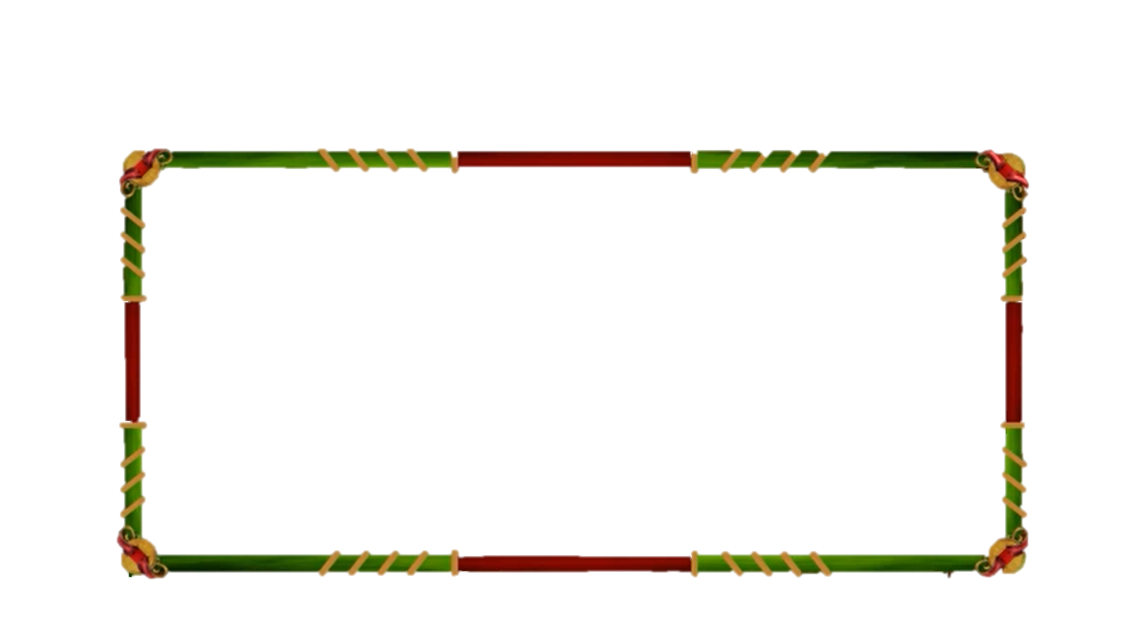

Cho biết trường hợp trên đề cập đến quy định nào của pháp luật về quyền và nghĩa vụ của công dân trong bảo vệ di sản văn hoá.
Quyền hưởng thụ và tiếp cận các giá trị di sản văn hoá
Nghĩa vụ bảo vệ và phát huy giá trị của di sản văn hóa

Slide 9
Em hãy đọc tình huống sau
Bà M đã chiếm dụng nhiều khoảng đất trống quanh khu vực Di tích lịch sử K (Di sản văn hoá cấp quốc gia) để mở hàng quán bán nước cho du khách. Hành vi này đã gây ra cảnh lộn xộn, làm ảnh hưởng đến cảnh quan trang nghiêm của khu di tích.

Slide 10
Bà M vi phạm quy định nào của pháp luật về quyền và nghĩa vụ của công dân trong bảo vệ di sản văn hoá. Hành vi này có thể gây ra hậu quả gì?
Bà M vi phạm nội dung: Không tôn trọng các quy định của pháp luật về bảo vệ di sản văn hóa
Hậu quả: Di tích lịch sử K bị xâm hại và cho bản thân bà M có thể bị xử phạt về hành vi xâm phạm di tích

Slide 11
2. QUYỀN VÀ NGHĨA VỤ CỦA CÔNG DÂN VỀ BẢO VỆ MÔI TRƯỜNG VÀ TÀI NGUYÊN THIÊN NHIÊN
Em hãy quan sát vi deo và trả lời câu hỏi
Vi deo 1
https://www.youtube.com/watch?v=NIvFdmvhFAw
Vi deo 2
https://www.youtube.com/watch?v=roFpdisXHis

Slide 12
THẢO LUẬN NHÓM
NHÓM 1,4
NHÓM 2,5
NHÓM 3,6
Nêu các quyền của công dân đối với vấn đề môi trường và tài nguyên thiên nhiên
Công dân có nghĩa vụ gì đối với tài nguyên và bảo vệ môi trường
Hành vi vi phạm trong bảo vệ môi trường và tài nguyên thiên nhiên gây hậu quả như thế nào

Slide 13

QUYỀN CỦA CÔNG DÂN TRONG BẢO VỆ MÔI TRƯỜNG
Được sống trong môi trường trong lành

Slide 14

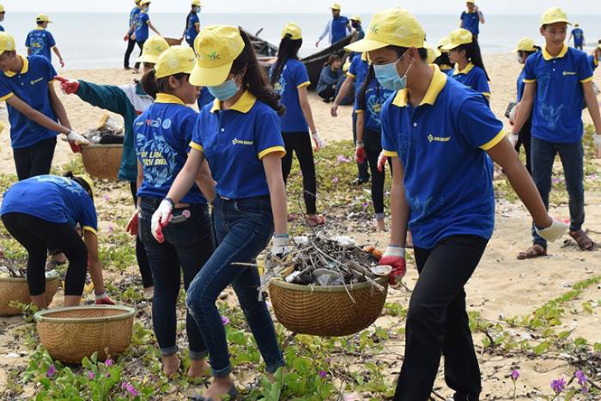
QUYỀN CỦA CÔNG DÂN TRONG BẢO VỆ MÔI TRƯỜNG VÀ TÀI NGUYÊN THIÊN NHIÊN
Được tham gia các hoạt động bảo vệ môi trường

Slide 15
QUYỀN CỦA CÔNG DÂN TRONG BẢO VỆ MÔI TRƯỜNG VÀ TÀI NGUYÊN THIÊN NHIÊN
Được tham gia các hoạt động bảo vệ tài nguyên thiên nhiên

Slide 16
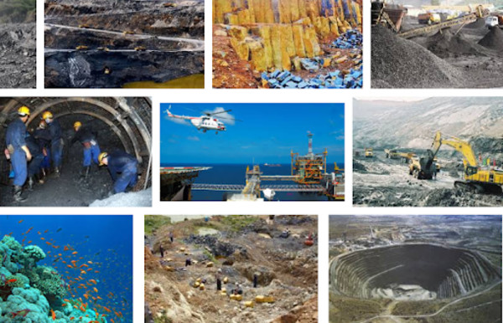
QUYỀN CỦA CÔNG DÂN TRONG BẢO VỆ TÀI NGUYÊN THIÊN NHIÊN
Được khai thác, sử dụng tài nguyên thiên nhiên theo quy định của pháp luật

Slide 17
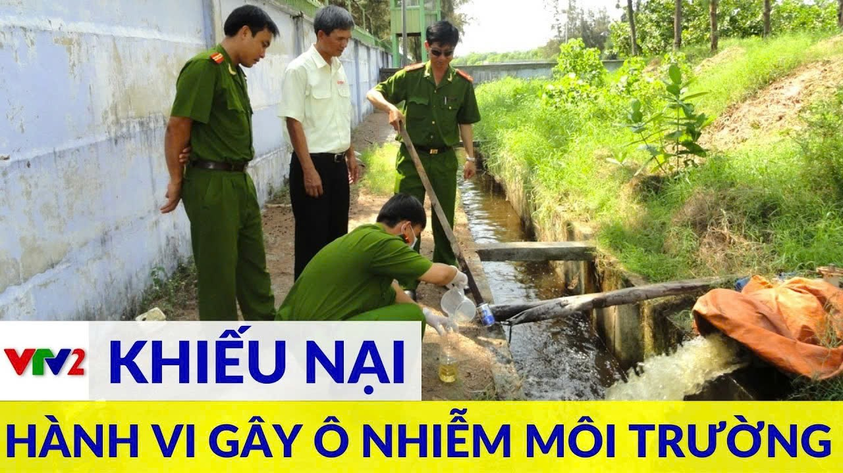

Slide 18
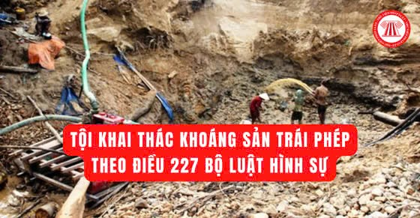
TỐ CÁO HÀNH VI VI PHẠM VỀ KHAI THÁC TÀI NGUYÊN

Slide 19
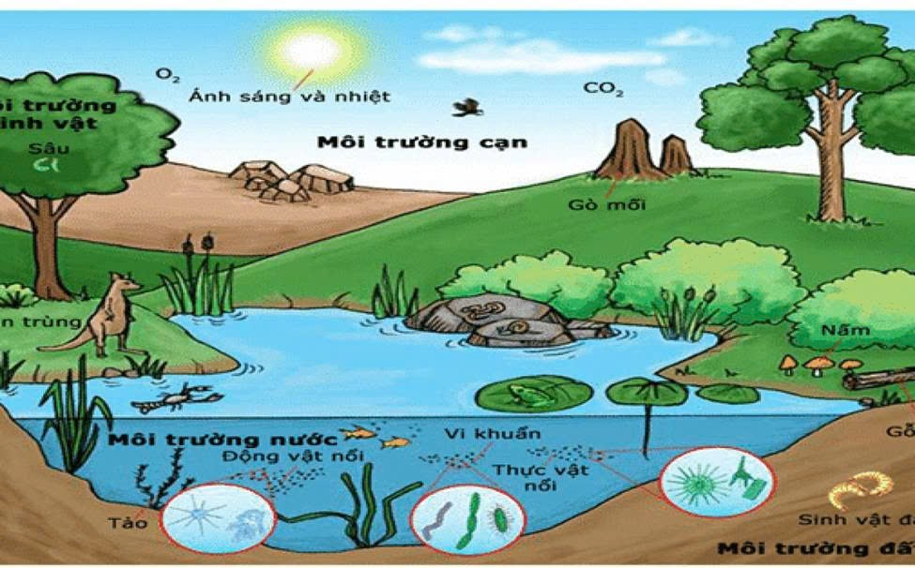
Được tiếp cận, tìm hiểu các thông tin về bảo vệ môi trường, bảo vệ tài nguyên thiên nhiên

Slide 20
NGHĨA VỤ CỦA CÔNG DÂN TRONG BẢO VỆ MÔI TRƯỜNG, TÀI NGUYÊN THIÊN NHIÊN
Chi trả, bồi thường thiệt hại, khắc phục, xử lí và chịu trách nhiệm pháp lí khác theo quy định của pháp luật nếu gây sự cố môi trường, huỷ hoại tài nguyên thiên nhiên
Tuân theo quy định của Hiến pháp và pháp luật về bảo vệ môi trường và tài nguyên thiên nhiên
Tôn trọng quyền bảo vệ môi trường và tài nguyên thiên nhiên của người khá

Slide 21
Anh T là Giám đốc công ty sản xuất thuốc bảo vệ thực vật. Để cắt giảm chi phí xử lí chất thải, anh đã yêu cầu nhân viên chôn số thuốc bảo vệ thực vật hết hạn sử dụng xuống đất.
1
Anh T là Giám đốc công ty sản xuất thuốc bảo vệ thực vật. Để cắt giảm chi phí xử lí chất thải, anh đã yêu cầu nhân viên chôn số thuốc bảo vệ thực vật hết hạn sử dụng xuống đất.
1
9
3
0
7
2
10
5
4
6
8
CÂU HỎI
Cho biết hành vi của chủ thể trong các trường hợp vi phạm quy định nào của pháp luật về bảo vệ môi trường và tài nguyên thiên nhiên. Cho biết hành vi này gây ra hậu quả gì cho người vi phạm và xã hội.

Slide 22
1
Anh T là Giám đốc công ty sản xuất thuốc bảo vệ thực vật. Để cắt giảm chi phí xử lí chất thải, anh đã yêu cầu nhân viên chôn số thuốc bảo vệ thực vật hết hạn sử dụng xuống đất.
1
9
3
0
7
2
10
5
4
6
8
TRẢ LỜI
Hành vi của anh T vi phạm quy định về hành vi bị cấm trong hoạt động bảo vệ môi trường: chôn lấp chất thải nguy hại không đúng quy định.

Slide 23
2
Anh A làm nghề gia công kim loại. Cơ sở sản xuất của anh không sử dụng phương pháp chống tiếng ồn, ô nhiễm môi trường dẫn đến việc âm thanh cường độ lớn từ các loại máy móc, bụi bay ra không khí, làm ảnh hưởng đến đời sống của các hộ giabđình lân cận. Sau nhiều lần yêu cầu nhưng anh A không khắc phục, anh N đã làm đơn tố cáo lên cơ quan chính quyền để xử lí theo quy định của pháp luật.
1
9
3
0
7
2
10
5
4
6
8
CÂU HỎI
Cho biết hành vi của chủ thể trong các trường hợp vi phạm quy định nào của pháp luật về bảo vệ môi trường và tài nguyên thiên nhiên. Cho biết hành vi này gây ra hậu quả gì cho người vi phạm và xã hội.

Slide 24
2
Anh A làm nghề gia công kim loại. Cơ sở sản xuất của anh không sử dụng phương pháp chống tiếng ồn, ô nhiễm môi trường dẫn đến việc âm thanh cường độ lớn từ các loại máy móc, bụi bay ra không khí, làm ảnh hưởng đến đời sống của các hộ giabđình lân cận. Sau nhiều lần yêu cầu nhưng anh A không khắc phục, anh N đã làm đơn tố cáo lên cơ quan chính quyền để xử lí theo quy định của pháp luật.
1
9
3
0
7
2
10
5
4
6
8
TRẢ LỜI
Hành vi của anh A vi phạm quy định về hành vi bị cấm trong hoạt động bảo vệ môi trường: gây tiếng ồn, xả bụi vào không khí.

Slide 25
2
Anh A làm nghề gia công kim loại. Cơ sở sản xuất của anh không sử dụng phương pháp chống tiếng ồn, ô nhiễm môi trường dẫn đến việc âm thanh cường độ lớn từ các loại máy móc, bụi bay ra không khí, làm ảnh hưởng đến đời sống của các hộ giabđình lân cận. Sau nhiều lần yêu cầu nhưng anh A không khắc phục, anh N đã làm đơn tố cáo lên cơ quan chính quyền để xử lí theo quy định của pháp luật.
1
9
3
0
7
2
10
5
4
6
8
TRẢ LỜI
Hành vi của anh N là hành vi thực hiện quyền của công dân trong khiếu nại, tố cáo các hành vi vi phạm quy định pháp luật về quyền và nghĩa vụ của công dân trong bảo vệ môi trường.

Slide 26
3
Anh A và anh B có hành vi xả dầu thải xuống hồ nơi cung cấp nguồn nước đầu vào cho Nhà máy nước sạch K. Việc làm của anh A và anh B đã làm ảnh hưởng đến hoạt động của nhà máy, đồng thời làm gián đoạn nguồn cung cấp nước, khiến nhiều người dân rơi vào hoàn cảnh thiếu nước sạch để ăn uống, sinh hoạt trong thời gian dài.
1
9
3
0
7
2
10
5
4
6
8
CÂU HỎI
Cho biết hành vi của chủ thể trong các trường hợp vi phạm quy định nào của pháp luật về bảo vệ môi trường và tài nguyên thiên nhiên. Cho biết hành vi này gây ra hậu quả gì cho người vi phạm và xã hội.

Slide 27
3
Anh A và anh B có hành vi xả dầu thải xuống hồ nơi cung cấp nguồn nước đầu vào cho Nhà máy nước sạch K. Việc làm của anh A và anh B đã làm ảnh hưởng đến hoạt động của nhà máy, đồng thời làm gián đoạn nguồn cung cấp nước, khiến nhiều người dân rơi vào hoàn cảnh thiếu nước sạch để ăn uống, sinh hoạt trong thời gian dài.
1
9
3
0
7
2
10
5
4
6
8
TRẢ LỜI
Hành vi của anh A và anh B vi phạm quy định trong bảo vệ môi trường, tài nguyên nước.

Slide 28
HẬU QUẢ
Mặc dù không được cơ quan chức năng cấp giấy phép khai thác tài nguyên, khoáng sản nhưng ông Q đã tự ý sử dụng một số phương tiện, máy móc, tiến hành khai thác cát xây dựng tại khu vực thượng nguồn lòng hồ thuỷ điện Đ để bán cho những tổ chức, cá nhân có nhu cầu. Trong thời gian từ tháng 1 – 2023 đến tháng 9 – 2023, ông Q đã thực hiện khai thác khoảng hơn 6.000m3 cát, trị giá hơn 2 tỉ đồng

Slide 29
Câu 1: Cho biết quan điểm của em đối với các nhận định sau về quyền và nghĩa vụ của công dân trong bảo vệ di sản văn hoá, môi trường và tài nguyên thiên nhiên.
LUYỆN TẬP
a. Cá nhân phát hiện di sản văn hoá thì có quyền sở hữu đối với di sản văn hoá đó.
b. Tố cáo các hành vi vi phạm việc bảo vệ môi trường và tài nguyên thiên nhiên vừa là quyền vừa là nghĩa vụ của công dân.
c. Bảo tồn, phát huy giá trị di sản văn hoá là thực hiện quyền của công dân trong bảo vệ di sản văn hoá.
d. Công dân có quyền tiếp cận các thông tin về bảo vệ môi trường, tài nguyên thiên nhiên.
e. Tham gia giải quyết các vấn đề bảo vệ môi trường là tài nguyên thiên nhiên là quyền của công dân.
Sai vì nếu di sản đó là di vật, cổ vật hay báu vật quốc gia thì cá nhân không thể có quyền sở hữu đối với tài sản đó.
Đúng vì theo quy định pháp luật thì tố cáo các hành vi vi phạm pháp luật nói chung có thể là quyền nhưng cũng có thể là nghĩa vụ trong những trường hợp pháp luật có quy định cụ thể.
Sai vì bảo tồn, phát huy giá trị di sản văn hoá có thể là nghĩa vụ của công dân trong bảo vệ di sản văn hoá.
Đúng vì một số thông tin về bảo vệ môi trường, tài nguyên thiên nhiên là công khai, do đó, công dân có quyền tiếp cận các thông tin này.
Sai vì tham gia giải quyết các vấn đề bảo vệ môi trường và tài nguyên thiên nhiên có thể là quyền nhưng cũng có thể là nghĩa vụ của công dân.

Slide 30
Câu 2: Hành vi sau đây vi phạm quy định nào của pháp luật về quyền và nghĩa vụ của công dân trong bảo vệ di sản văn hoá? Vì sao?
a. Anh A buôn bán có vật nhằm thu lợi bất chính.
b. Ông K phát hiện các di vật trong đình làng bị mất nhưng không thông báo cho các cơ quan có thẩm quyền.
c. Anh V, nhân viên khu di tích, không hỗ trợ giới thiệu về khu di tích cho khách tham quan. viên khu di tích không hỗ trợ giới hiệu
Anh A vi phạm quy định về nghĩa vụ của công dân đối với việc bảo vệ các di sản văn hoá - ở đây là cổ vật, vì đem cổ vật đi bán để thu lợi bất chính.
Ông K vi phạm quy định về nghĩa vụ của công dân trong việc thông báo tới cơ quan có thẩm quyền khi phát hiện di sản bị mất, hư hỏng, ...
Anh V vi phạm quy định về nghĩa vụ của công dân vì người quản lí di sản phải có nghĩa vụ tạo điều kiện để người khác tham quan, tìm hiểu di sản văn hoá; vi phạm quy định về quyền của công dân được tham quan, tìm hiểu di sản văn hoá.

Slide 31
Câu 3: Hành vi sau đây vi phạm quy định nào của pháp luật về quyền và nghĩa vụ của công dân trong bảo vệ môi trường và tài nguyên thiên nhiên? Vì sao?
a. Bà Y thường súc rửa bình phun ở sông sau khi phun thuốc trừ sâu.
b. Chị G kinh doanh quán ăn nhưng không thực hiện phân loại rác thải trước khi đưa đến nơi tập kết.
c. Anh T nhập khẩu vào Việt Nam các vỏ nhựa của thiết bị điện tử đã qua sử dụng.
d. Vợ chồng ông P chặt phá một số cây trong rừng phòng hộ.
Bà Y vi phạm quy định về nghĩa vụ của công dân trong bảo vệ môi trường - quy định về nghĩa vụ không đưa các chất độc hại vào môi trường.
Chị G vi phạm quy định về nghĩa vụ của công dân trong bảo vệ môi trường - quy định về nghĩa vụ phân loại rác thải tại nguồn.
Anh T vi phạm quy định về nghĩa vụ của công dân trong bảo vệ môi trường - nhập khẩu các chất thải nguy hại không được phép vào Việt Nam.
Vợ chồng ông P vi phạm quy định về nghĩa vụ của công dân trong bảo vệ tài nguyên thiên nhiên - chặt phá cây trong rừng phòng hộ.

Slide 32
Câu 4: Em hãy cho biết hành vi của anh A vi phạm quy định nào của pháp luật về quyền và nghĩa vụ của công dân trong bảo vệ di sản văn hoá. Hành vi đó dẫn đến hậu quả nào?
Trong quá trình thi công xây nhà cho anh H, anh A đã phát hiện một số hiện vật bằng đồng. Nghi ngờ các hiện vật này có niên đại từ thời Nguyễn, anh đã liên hệ với những người buôn đồ cổ để bán.
Hành vi của anh A vi phạm quy định pháp luật về nghĩa vụ bảo vệ di sản văn hoá: không thông báo cho các cơ quan chức năng khi phát hiện di vật, cổ vật, ... có giá trị.
Hành vi này dẫn tới hậu quả: có thể gây mất, thiệt hại về di sản văn hoa cho xã hội; anh A có thể bị truy cứu trách nhiệm pháp lí (hành chính, hình sự, ... ).

Slide 33
Câu 4: Em hãy cho biết hành vi của ông Q vi phạm quy định nào của pháp luật về quyền và nghĩa vụ nào của công dân trong bảo vệ môi trường và tài nguyên thiên nhiên. Cho biết hành vi của ông Q phải chịu hậu quả gì.
Trong quá trình làm nhiệm vụ, Tổ công tác Phòng Cảnh sát môi trường huyện A đã phát hiện ông Q điều khiển phương tiện múc cát từ dưới sông lên sà lan. Khi cơ quan chức năng yêu cầu xuất trình giấy phép khai thác cát, ông Q đã không cung cấp được.
Hành vi của ông Q vi phạm quy định pháp luật về quyền của công dân trong khai thác
tài nguyên thiên nhiên: khai thác cát nhưng không có giấy phép.
Hành vi này dẫn tới hậu quả: có thể gây cạn kiệt tài nguyên thiên nhiên, ảnh hưởng tới môi trường, ảnh hưởng dòng chảy của sông, ...; ông Q có thể bị truy cứu trách nhiệm pháp lí (hành chính, hình sự, ... ).

Slide 34
Câu 5: Em có nhận xét gì về việc làm của anh K trong các trường hợp trên. Em cần làm gì để góp phần thực hiện tốt quyền và nghĩa vụ trong bảo vệ di sản văn hoá, môi trường và tài nguyên thiên nhiên?
Nhằm bảo tồn và phát huy giá trị của các di sản văn hoá, anh K đã dày công tìm hiểu và số hoá các di sản văn hoá Việt Nam. Dự án của anh K đã góp phần giúp cho công chúng có thể tiếp cận dễ dàng với các di sản bằng việc trải nghiệm qua mô hình 2D và 3D. Nhờ đó, giúp mọi người hiểu rõ và có ý thức hơn trong việc bảo vệ các di sản văn hoá của Việt Nam.
Việc làm của anh K thực hiện quy định pháp luật về quyền của công dân trong bảo vệ, phát huy di sản văn hoá, tạo điều kiện cho việc thực hiện tốt quyền của công dân trong tham quan, tìm hiểu di sản văn hoá.

Slide 35
Câu 5: Em có nhận xét gì về việc làm của anh H trong các trường hợp trên. Em cần làm gì để góp phần thực hiện tốt quyền và nghĩa vụ trong bảo vệ di sản văn hoá, môi trường và tài nguyên thiên nhiên?
Với mong muốn khôi phục lại sự nguyên sơ cho dòng sông ở quê mình, anh H và một nhóm các bạn trẻ đã thành lập dự án Dòng sông xanh. Dự án đã tổ chức các hoạt động nhặt rác xung quanh bờ sông, dưới sông; tuyên truyền nói không với túi ni lông, đồ nhựa dùng một lần;...
Việc làm của anh H thực hiện quy định pháp luật về quyền của công dân trong bảo vệ môi trường: khắc phục môi trường bị ô nhiễm, giúp gìn giữ môi trường, ...

Slide 36
VẬN DỤNG
Em hãy cùng các bạn trong nhóm làm một sản phẩm tái chế và thuyết trình về ý nghĩa của sản phẩm đó.

